Slide 1
04_書類への承認処理_PDF版

Slide 2
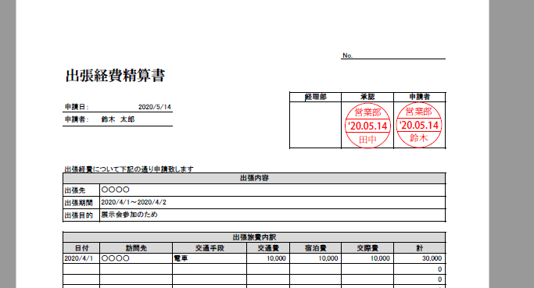
本シナリオについて
本シナリオでは下記処理を実施します。
出張経費精算書.pdfの経理部承認欄に電子印鑑を押印し、ファイルをデスクトップに保存。

Slide 3
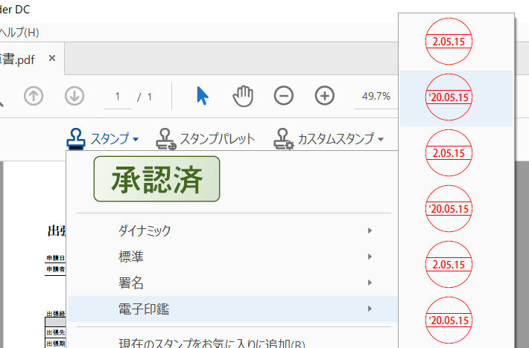
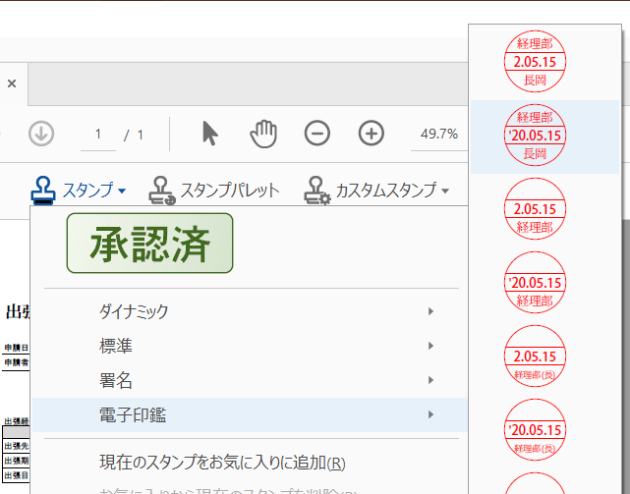
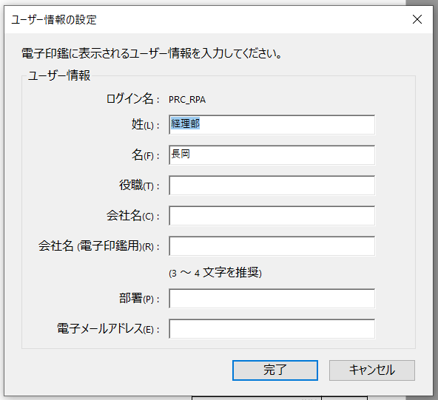
事前準備
ファイルの前に下記作業を行ってください。
Acrobat Reader DCをインストール（ver2020.009.200.63）※2020/05/15時点で最新
Adobeの電子印鑑にユーザー情報を入力。
未設定だとスタンプが空になっているため、スタンプパレットよりユーザー情報を設定してください。

Slide 4
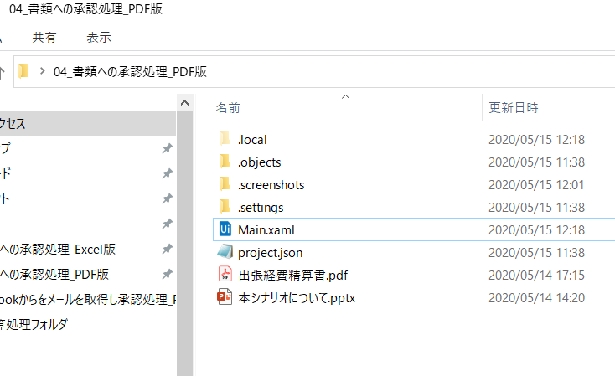
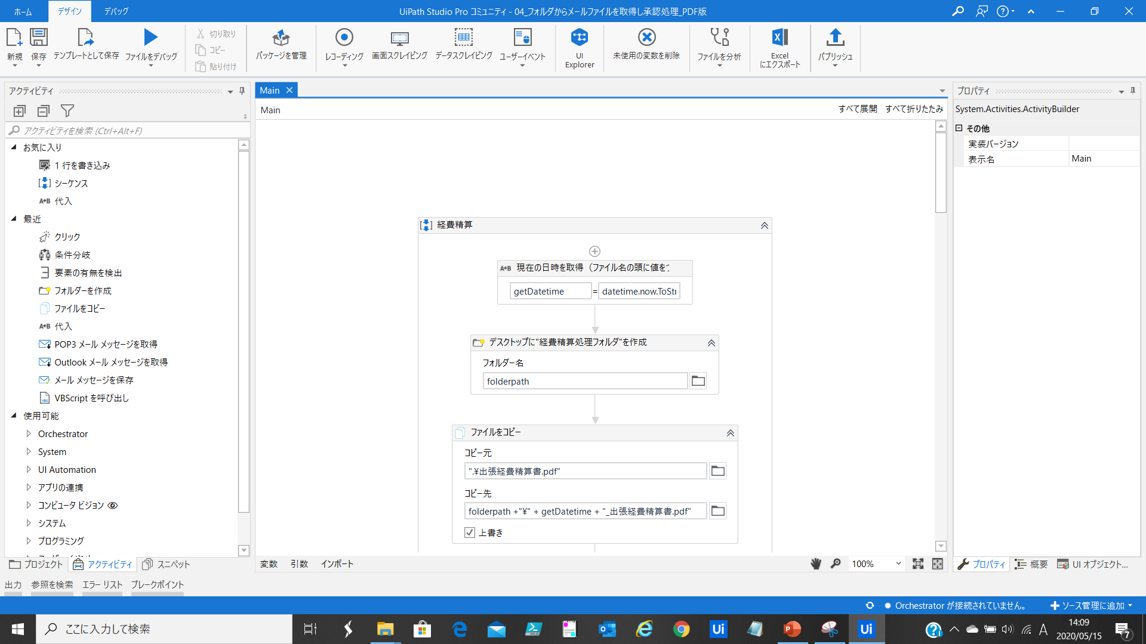
実行方法
1.フォルダ内の“Main.xaml”をダブルクリックし、本シナリオをUiPathで開く。

Slide 5
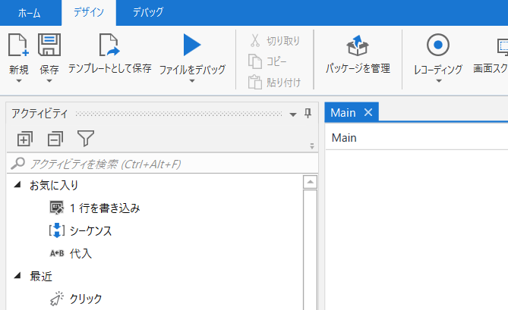
実行方法
2.画面右上の再生ボタンをクリック。（これでシナリオがスタートします。）

Slide 6
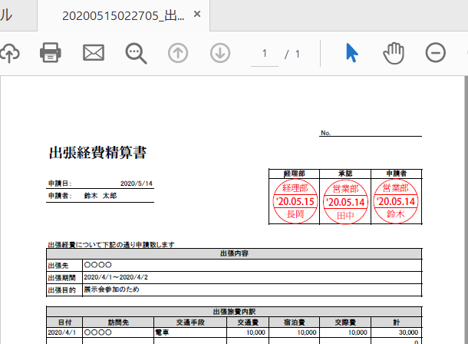
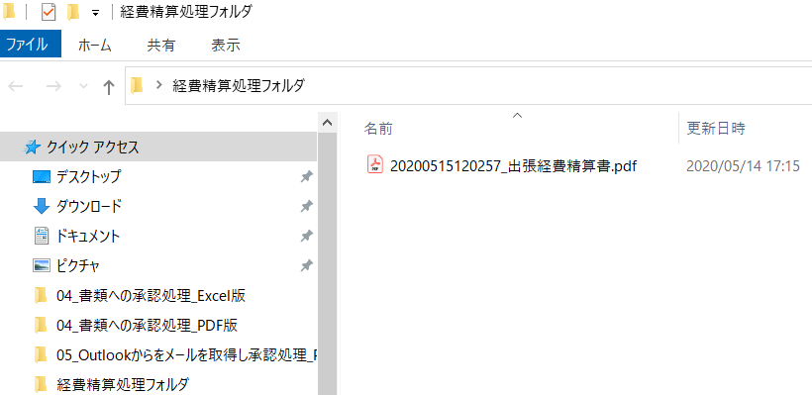
実行結果
処理が完了するとデスクトップの“経費精算処理フォルダ”下記ファイル名で保存されます。
yyyyMMddhhmmss_出張経費精算書.pdf

